Slide 1

Toetsen van hypothesen
 | Null Hypothesis True | Null Hypothesis False
Reject Null Hypothesis | Type I Error False positive False discovery | Correct power
Don‘t Reject Null Hypothesis | Correct | Type II Error False negative

Slide 2
type I and type II error
The significance level
You reject Ho, even though Ho is true=
the probability of making a type I error = alpha
(after performing the test we often use the p-value)
Retain Ho when it is false is a type II error = β
The power of the test is
the probability that a false Ho is rejected =
1- (probability of a type II error) = 1- β.
.

Slide 3
Voorbeeld 1
We willen weten of twee verschillende meetmethoden over het algemeen gemiddeld hetzelfde resultaat geven.
We stellen statistische hypothesen op:
H₀: µ₁ = µ₂
H₁: µ₁ ≠ µ₂

Slide 4
Daarom meten we zes objecten (een steekproef) met zowel methode 1 als methode 2. Na uitvoering van de metingen hebben we de volgende resultaten:
object | Methode 1 | Methode 2
A | 12 | 13
B | 24 | 23
C | 32 | 32
D | 46 | 48
E | 52 | 51
F | 73 | 74
Notes:
Wat kunnen we hiermee?

Slide 5

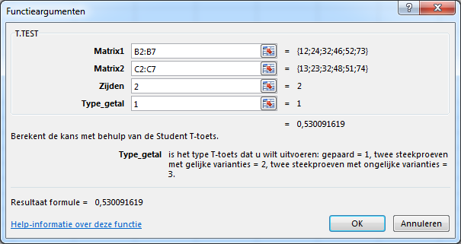
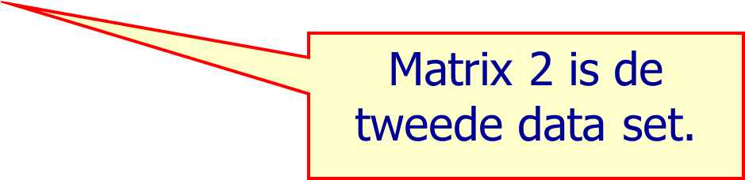
We gaan de t-test in Excel gebruiken
Notes:
Zijden is 2 bij tweezijdig toetsen (een ≠ teken in de alternatieve hypothese)
Zijden is 1 bij eenzijdig toetsen. De alternatieve hypothese bevat dan groter dan of de alternatieve hypothese bevat kleiner dan .

Slide 6
Wat is de p-waarde hier?
Notes:
Zijden is 2 bij tweezijdig toetsen (een ≠ teken in de alternatieve hypothese)
Zijden is 1 bij eenzijdig toetsen. De alternatieve hypothese bevat dan > of de alternatieve hypothese bevat < .

Slide 7
Met R
M1<-c(12,24,32,46,52,73)
M2<-c(13,23,32,48,51,74)
?t.test
t.test(M1,M2,alternative = "two.sided",paired=T)

Slide 8
Paired t-test
data: M1 and M2
t = -0.6742, df = 5, p-value = 0.5301
alternative hypothesis: true difference in means is not equal to 0
95 percent confidence interval:
-1.6042630 0.9375963
sample estimates:
mean of the differences -0.3333333

Slide 9
We gaan de p-waarde vergelijken met het gewenste significantieniveau α
Als p-waarde kleiner dan α: Verwerp H₀
Als p-waarde groter dan α:
H₀ niet verwerpen. Er is niet genoeg reden om de nulhypothese te verwerpen.

Slide 10
Voorbeeld 2
We willen weten of een medicijn de bloeddruk verlaagt. We weten al dat dit medicijn de bloeddruk niet kan verhogen.
We stellen statistische hypothesen op:
H₀: µ_{n} = µ_{v} (n is na en v is voor)
H₁: µ_{n} < µ_{v}

Slide 11
Van acht personen, die gedurende vijf weken het medicijn krijgen, hebben we vooraf en na vijf weken de bloeddruk gemeten.
voor | na
95 | 83
92 | 79
90 | 80
98 | 88
99 | 85
110 | 92
105 | 104
80 | 80

Slide 12
Trek met behulp van een p-waarde een conclusie.

Slide 13
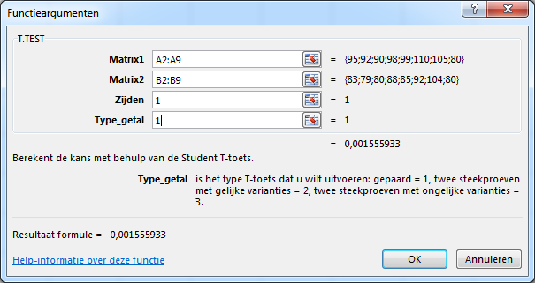

Slide 14
voor=c(95,92,90,98,99,110,105,80)
na=c(83,79,80,88,85,92,104,80)
t.test(voor,na,alt="less",paired=T)
Paired t-test
data: voor and na
t = 4.4118, df = 7, p-value = 0.9984
alternative hypothesis: true difference in means is less than 0
95 percent confidence interval: -Inf 13.93695
sample estimates: mean of the differences 9.75
# of met R
voor<-c(95,92,90,98,99,110,105,80)
na<-c(83,79,80,88,85,92,104,80)
t.test(voor,na,alt="greater",paired=T)
Paired t-test
data: voor and na
t = 4.4118, df = 7, p-value = 0.001556
alternative hypothesis: true difference in means is greater than 0
95 percent confidence interval: 5.563055 Inf
sample estimates: mean of the differences 9.75

Slide 15
Voorbeeld 3
We willen weten of drie verschillende media, alle drie evengoed zijn voor de productie van biomassa. (# kwantificeren!)
We stellen statistische hypothesen op:
H₀: µ₁ = µ₂ = µ₃
H₁: niet (µ₁ = µ₂ = µ₃ )
Of H₁ in woorden:
de opbrengst aan biomassa is niet bij alledrie de media even groot

Slide 17
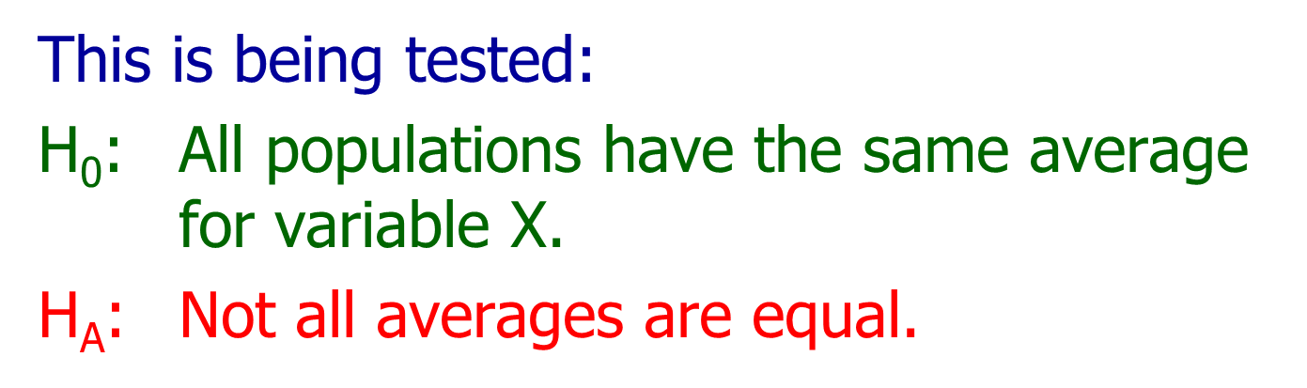
Meer over ANOVA
© Wilma Groenewegen, HAN,HLO

Slide 18
Checking Anova Conditions before you start
The groups must be independent of each other. This info comes from the description of the experiment.
The variances of the groups must be “equal”.
This means no variance should be more than 5 times larger than another variance.
The distributions must be nearly normal.
We can check for symmetry and for outliers.

Slide 19
Terug naar Voorbeeld 3
We willen weten of drie verschillende media, alle drie evengoed zijn voor de productie van biomassa. (# kwantificeren!)
We stellen statistische hypothesen op:
H₀: µ₁ = µ₂ = µ₃
H₁: niet (µ₁ = µ₂ = µ₃ )
Of H₁ in woorden:
de opbrengst aan biomassa is niet bij alledrie de media even groot

Slide 20
Resultaten van een experiment
medium 1 | medium 2 | medium 3
1,5 | 1,4 | 0,9
1,6 | 1,5 | 1,1
1,5 | 1,3 | 1,1
1,6 | 1,5 | 1,2
1,4 | 1,4 | 1,0
1,5 | 1,5 | 1,2

Slide 21
Checking Anova Conditions before you start
The groups must be independent of each other. This info comes from the description of the experiment.
The variances of the groups must be “equal”.
This means no variance should be more than 5 times larger than another variance.
The distributions must be nearly normal.
We can check for symmetry and for outliers.

Slide 22
Eerst een plaatje maken
G1<-c(1.5,1.6,1.5,1.6,1.4,1.5)
G2<-c(1.4,1.5,1.3,1.5,1.4,1.5)
G3<-c(0.9,1.1,1.1,1.2,1.0,1.2)
boxplot(G1,G2,G3)

Slide 24
Common σ ?
var(G1)
[1] 0.005666667
var(G2)
[1] 0.006666667
var(G3)
[1] 0.01366667

Slide 25
Je mag een anova doen
?aov
Hiervoor moeten we de uitkomsten in een matrix plaatsen!
(Zie R-tutorial 1.4 van Mike Marin vanaf minuut 6.)
http://www.statslectures.com/index.php/r-stats-videos-tutorials/getting-started-with-r/1-2-getting-started-ii

Slide 26
MediumM<-matrix(c(G1,G2,G3),nrow=3,byrow=TRUE)
MediumM
[,1] [,2] [,3] ,4] [,5] [,6]
[1,] 1.5 1.6 1.5 1.6 1.4 1.5
[2,] 1.4 1.5 1.3 1.5 1.4 1.5
[3,] 0.9 1.1 1.1 1.2 1.0 1.2

Slide 27
Nu wordt het echt lastig.
Hier kom ik volgende periode of volgend jaar op terug.

Slide 28
SAMENVATTING in Excel
Groepen | Aantal | Som | Gemiddelde | Variantie
medium 1 | 6 | 9,1 | 1,5166667 | 0,0056667
medium 2 | 6 | 8,6 | 1,4333333 | 0,0066667
medium 3 | 6 | 6,5 | 1,0833333 | 0,0136667
Variantie-analyse
Bron van variatie | Kwadratensom | Vrijheidsgraden | Gemiddelde kwadraten | F | P-waarde | Kritische gebied van F-toets
Tussen groepen | 0,63444 | 2 | 0,3172222 | 36,602564 | 1,69621E-06 | 3,6823
Binnen groepen | 0,13 | 15 | 0,0086667
Totaal | 0,76444 | 17

Slide 29
An Example of Anova in Excel
We want to know whether there is any
difference among 3 types of containers in
their ability to maintain the temperature
of a hot liquid for 30 minutes.
Variable: temperature change
We design an experiment and check anova conditions

Slide 30
results

Slide 31
Checking Anova Conditions before you start
The groups must be independent of each other. This info comes from the description of the experiment.
The variances of the groups must be “equal”.
This means no variance should be more than 5 times larger than another variance.
The distributions must be nearly normal.
We can check for symmetry and for outliers.

Slide 33
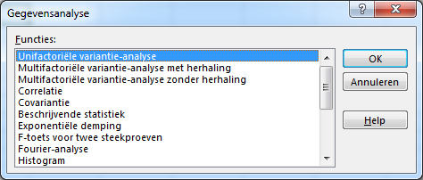
We gaan een ANOVA gebruiken.

Slide 34
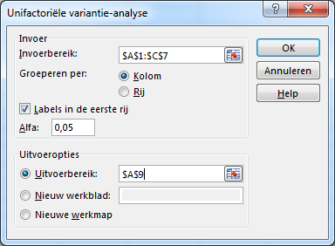

Slide 35
Unifactoriële variantie-analyse
SAMENVATTING
Groepen | Aantal | Som | Gemiddelde | Variantie
type 6 | 8 | 68,6 | 8,575 | 3,75929
type 7 | 8 | 22,5 | 2,8125 | 2,51268
type 8 | 8 | 104,3 | 13,0375 | 3,57411

Slide 37
Conclusion
The small P-value indicates that it is very unlikely that the three populations have the same mean temperature difference.
However, the ANOVA does not tell us which group had the smallest change.
For this we need a post-hoc analysis. We could also look at the scatterdiagram.

Slide 38
Another example
We want to know whether there is any
difference among 4 types of containers in
their ability to maintain the temperature
of a hot liquid for 30 minutes.
Variable: temperature change
We design an experiment and check anova conditions

Slide 39
Sample
We have
8 containers of type 1
8 containers of type 2
8 containers of type 3 and
8 containers of type 4.
We measure the temperature change

Slide 40
Results
Type 1 | Type 2 | Type 3 | Type 4
6,0 | 1,2 | 10,1 | 7,1
6,1 | 1,5 | 9,7 | 6,8
6,7 | 1,8 | 11,4 | 6,5
7,3 | 1,8 | 12,8 | 6,9
9,8 | 2,2 | 14,2 | 7,6
10,1 | 3,8 | 14,6 | 7,2
14,8 | 4,6 | 15,8 | 7,4
11,9 | 5,2 | 13,7 | 6,1

Slide 41
In Excel use a scatterdiagram In R use boxplots

Slide 42
Unifactoriële variantie-analyse
SAMENVATTING
Groepen | Aantal | Som | Gemiddelde | Variantie
type 1 | 8 | 72,7 | 9,0875 | 9,9183929
type 2 | 8 | 22,1 | 2,7625 | 2,37125
type 3 | 8 | 102,3 | 12,7875 | 4,8383929
type 4 | 8 | 55,6 | 6,95 | 0,2371429

Slide 43
Checking Anova Conditions
The groups must be independent of each other. This info comes from the description of the experiment.
The variances of the groups must be equal.
They are not equal. Use Kruskal-Wallis test!
The distributions must be nearly normal. With the scatterdiagram we can check for symmetry and for outliers.

